Slide 1
L’introduction d’un mémoire
Comment la réussir ?
Notes:
Consultez notre article complet ici : https://www.scribbr.fr/memoire/introduction/

Slide 2
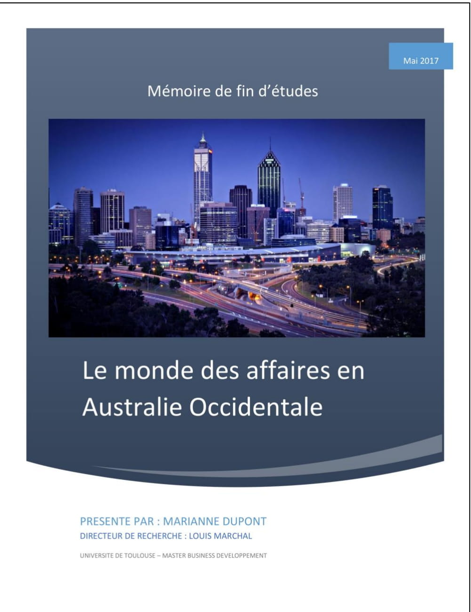
L’introduction d’un mémoire
Elle doit présenter le sujet, le contexte du mémoire et susciter l’intérêt du lecteur en moins de deux pages.
Notes:
L’introduction se situe après le résumé et le sommaire du mémoire.
Obtenez plus d’informations sur l’introduction du mémoire ici : https://www.scribbr.fr/memoire/introduction/

Slide 3
Le but de l’introduction
Pourquoi est-elle primordiale ?

Slide 4
Le but de l’introduction
Introduire le sujet du mémoire.
Exposer la problématique.
Susciter la curiosité du lecteur.
Annoncer le plan de développement du mémoire.
Prouver la pertinence du sujet.
Notes:
Le but de l’introduction du mémoire est de susciter la curiosité du lecteur afin de lui donner envie d’aller plus loin.
Il faut aussi que vous expliquiez le sujet au lecteur qui peut être totalement profane.
Vous devez introduire votre sujet en expliquant votre intérêt.
L’introduction doit permettre au lecteur de comprendre l’enjeu du mémoire en seulement quelques lignes.
À noter que certains évaluateurs ne lisent que l’introduction et la conclusion d’un mémoire. Il s’agit donc d’être le plus percutant possible.
Plus d’informations sur le but de l’introduction ici : https://www.scribbr.fr/memoire/introduction/

Slide 5
Les différentes parties
Description du contenu de l’introduction d’un mémoire

Slide 6
Les parties de l’introduction
L’accroche
La présentation du sujet
Les motivations personnelles
Le cadre théorique de la recherche (facultatif)
La problématique
La démarche et la méthodologie de recherche
L’objectif d’étude
L’annonce du plan
Notes:
Consultez notre article sur les différentes parties de l’introduction du mémoire : https://www.scribbr.fr/memoire/introduction/

Slide 7
Accroche
Une citation, un événement d'actualité, une observation, une donnée statistique...
Exemple d’accroche (statistique)
Le taux de chômage en France a atteint des records avant une légère baisse courant 2016, s'établissant à 3,73 millions de personnes sans aucune activité inscrites à Pôle emploi en avril 2017. Pendant le quinquennat de François Hollande, on a vu affluer 549 200 chômeurs supplémentaires alors que la promesse électorale était "d'inverser la courbe". Emmanuel Macron vise une réduction de 7 % d'ici 2022.
Notes:
L’accroche doit éveiller l’attention du lecteur et être en lien avec le sujet.
Elle doit donner envie à celui-ci d’aller plus loin dans la lecture de l’introduction.

Slide 8
2. Présentation du sujet
Présenter le sujet de façon claire et précise.
Exemple d’une présentation de sujet
L’Allemagne a instauré de nouvelles pratiques, afin de réduire le taux de chômage et d'augmenter le taux de croissance. Il est ainsi pertinent de s’intéresser aux pratiques de réduction du chômage en Allemagne et en France dans une étude comparative.
Notes:
Juste après l’accroche, vous devez présenter le sujet de votre mémoire.
Le lecteur doit comprendre qu’il s’agit du sujet du mémoire.

Slide 9
3. Motivations
Expliquer les motivations qui ont amené à choisir ce thème de mémoire.
Exemple de motivation
La relation entre le taux de chômage et la croissance est un thème traité en master à Sciences Po Toulouse. L'intervention de M. Dupont en mai 2017 lors d'une conférence sur le chômage et la croissance en Allemagne, a soulevé des questionnements qui m'ont interpellé et ont piqué mon intérêt face à la conjoncture actuelle en France sur ces thèmes.
Notes:
Cette partie permet d’expliquer les motivations qui vous ont poussé à choisir ce thème de recherche.
Le but est également d’expliquer si le sujet de recherche vous passionne depuis toujours, ou s’il est le fruit d’une attention récente de votre part.

Slide 10
4. Cadre théorique de la recherche
Déterminer :
les théories ;
les concepts-clés ;
les idées préexistantes.
Notes:
Le but du cadre théorique est d’étudier les théories, les concepts-clés, et les idées préexistantes, en rapport avec le sujet choisi.
Cette partie est facultative, en fonction des exigences de votre établissement et de la méthodologie à suivre.
Ce travail permet de prendre connaissance des travaux de recherche effectués sur le sujet que l’on étudie.
Travailler sur le cadre théorique de son mémoire permet d’adapter son plan afin que celui-ci soit pertinent. Vous pouvez décider d’apporter des éléments de réponse à des questions qui n’ont suscité aucune recherche jusqu’alors.
Obtenez plus d’informations sur le cadre théorique ici : https://www.scribbr.fr/memoire/cadre-theorique-dun-memoire/

Slide 11
5. Problématique
Proposer une problématique qui va guider l’ensemble des recherches du mémoire.
Exemple de problématique
Dans ce mémoire, nous nous interrogerons sur les nouvelles stratégies de lutte contre le chômage en France sous le quinquennat d'Emmanuel Macron par rapport aux apprentissages du modèle allemand.
Notes:
La problématique détermine l’angle d’attaque de votre sujet.
La pertinence de votre mémoire repose donc sur la qualité de la problématique proposée.
Consultez notre article sur la problématique d’un mémoire ici : https://www.scribbr.fr/memoire/problematique-de-memoire/
Exemples de sujets et de problématiques pour un mémoire : https://www.scribbr.fr/plan-memoire/exemples-de-problematique/

Slide 12
6. Démarche et méthodologie de recherche
Indiquer la stratégie de collecte des données choisie.
Exemple
Afin de traiter le sujet et de répondre aux questionnements émis, un plan de recherche a été établi. Tout d'abord, trois questionnaires ont été postés en ligne à intervalles réguliers sur quatre mois. Nous avons également mené des entretiens semi-directifs avec des économistes français et allemands. La recherche empirique a enfin été complétée par de nombreuses lectures sur le sujet.
Notes:
Le but du mémoire est de collecter des informations pour répondre à votre problématique de départ.
Pour collecter des données, vous devez mettre en place une méthodologie de recherche.
Choisissez par exemple de réaliser une étude qualitative ou une étude quantitative.
Sélectionnez les outils qui peuvent être utiles (par exemple : les entretiens, le focus group, le sondage, ...).

Slide 13
7. Objectif de l’étude
Décrire l’objectif de l’étude du mémoire.
Exemple d’objectif
Nous voudrions comprendre en quoi l'Allemagne traite la problématique du chômage différemment de la France, si ces stratégies sont efficaces en termes de croissance et chômage, et si ces pratiques sont applicables en France.
Notes:
Le but de cette partie est de définir l’objectif général du mémoire.
Cet objectif sert à donner de la légitimité au mémoire.
Plus d’informations sur la formulation de l’objectif ici : https://www.scribbr.fr/memoire/objectif-de-memoire/

Slide 14
8. Annonce du plan
Présenter les parties de son développement.
Exemple d’annonce de plan
Nous verrons dans un premier temps qu'il est nécessaire d’établir l’état actuel du chômage et de la croissance en France ainsi qu'en Allemagne, afin de mettre en exergue les différences de traitement de ce phénomène (chapitre I). Nous devrons également tenter d’analyser les stratégies allemandes qui fonctionnent dans la résolution du problème du chômage et de la croissance (chapitre II), avant de finalement déterminer si elles pourraient être implantées en France au regard des ressources et infrastructures actuellement en place (chapitre III).
Notes:
L’annonce du plan doit éviter les “premièrement, deuxièmement” trop scolaires.
Il s’agit de présenter les parties de votre développement de façon claire, logique, et concise.
Consultez notre article sur l’annonce du plan ici : https://www.scribbr.fr/memoire/annonce-de-plan-memoire/

Slide 15
Ressources recommandées

Slide 16
Les ressources de Scribbr
Notre article sur l’introduction d’un mémoire
Notre article sur la rédaction d’un mémoire
Notre service de correction et relecture pour le mémoire.

Slide 17
Salut, nous c’est Scribbr 👋
Nous sommes une équipe de 60 personnes à Amsterdam, et nous travaillons en partenariat avec plus de 500 correcteurs indépendants à travers le monde pour aider les étudiants à obtenir leur diplôme et à devenir de meilleurs écrivains universitaires.
Chaque jour, nous travaillons dur sur notre service de relecture et correction, logiciel anti-plagiat, générateur de sources APA et nos ressources universitaires.

Slide 18
Comment utiliser cette présentation ?
Cette présentation peut être librement utilisée pour éduquer les étudiants sur la rédaction du rapport de stage. Vous pouvez :
afficher cette présentation dans un environnement de classe ;
modifier ou supprimer des diapositives ;
distribuer cette présentation sur papier ou dans des environnements d'étudiants privés (par exemple, Moodle, BlackBoard, Google Classroom, etc.).
Merci de rendre hommage à Scribbr pour la création de cette ressource.
Des questions ou des commentaires ? Ajoutez-les en dessous de l’article sur l’introduction de votre mémoire : https://www.scribbr.fr/memoire/introduction/

